Slide 1
Proyecto – Comprensión Lectora
Cecilia Thorne, Kim Morla, Teresa Nakano,
Román Huerta, Angie Vasquez y Agueda Mija
Pontificia Universidad Católica del Perú
Departamento de Psicología y Dirección Informática Académica

Slide 2

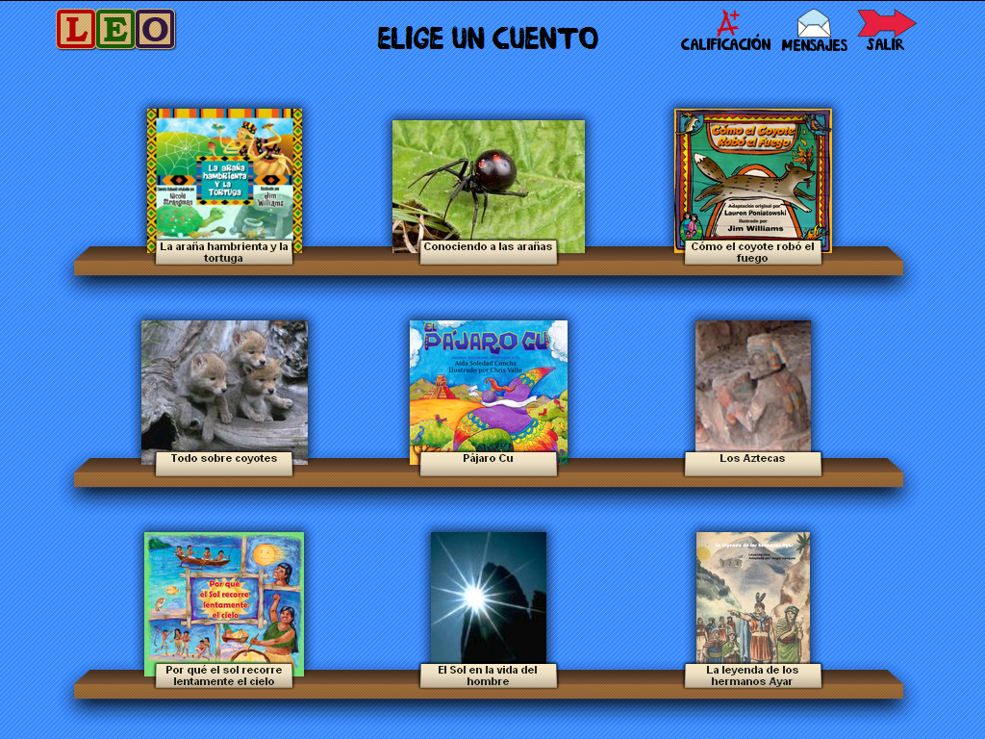
Programa

Slide 3
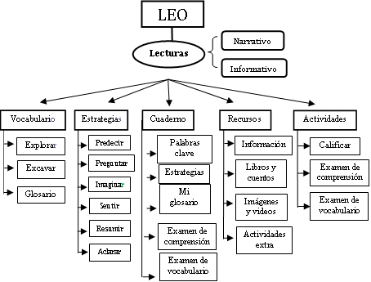
Organización de LEO

Slide 4




Ahora visitemos …
Link: http://leo.pucp.edu.pe/
Usuario: amija
Contraseña: coloquio

Slide 5
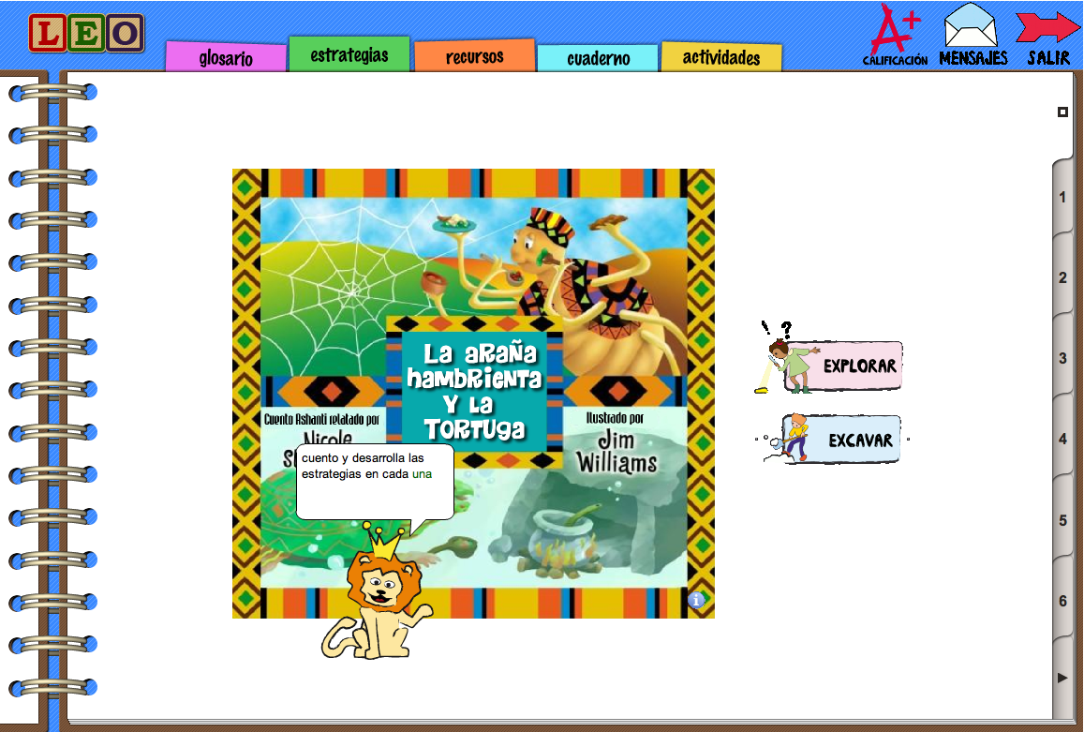
Notes:
5

Slide 6
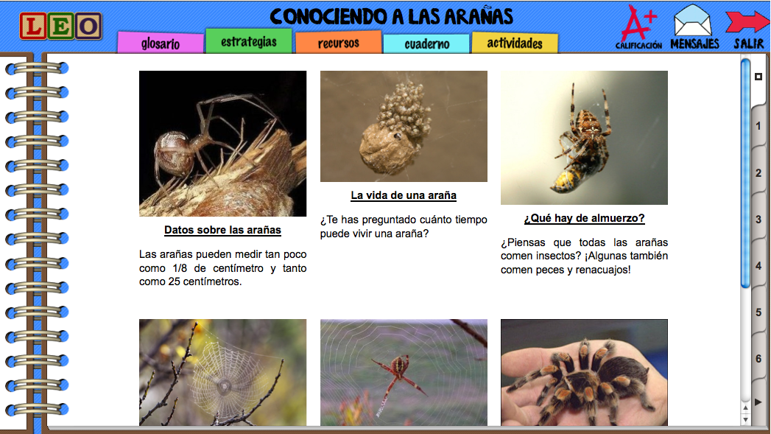
Notes:
6

Slide 7
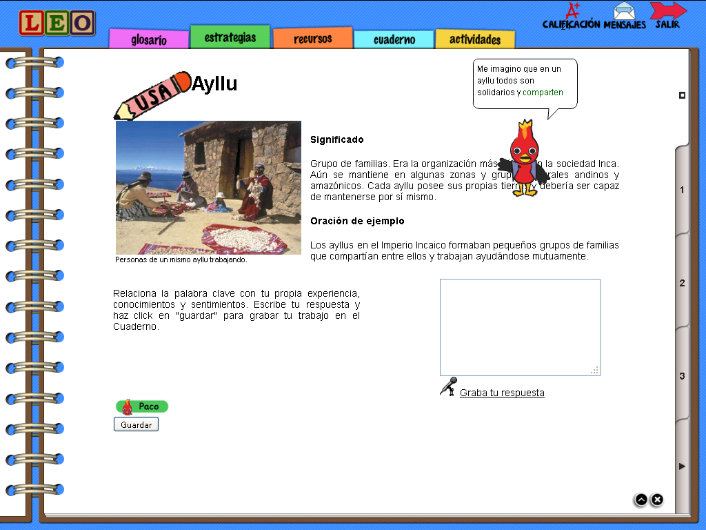

Slide 8
Notes:
8

Slide 9
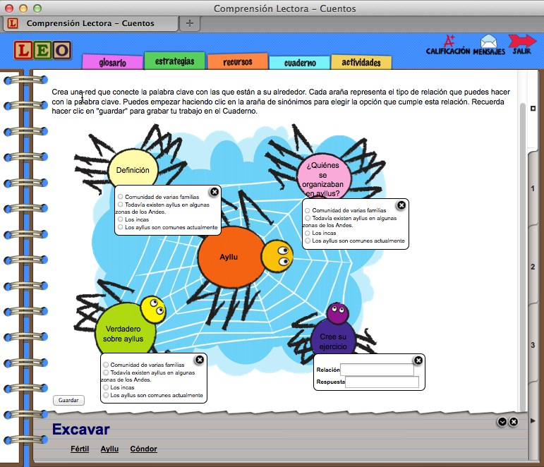

Slide 10
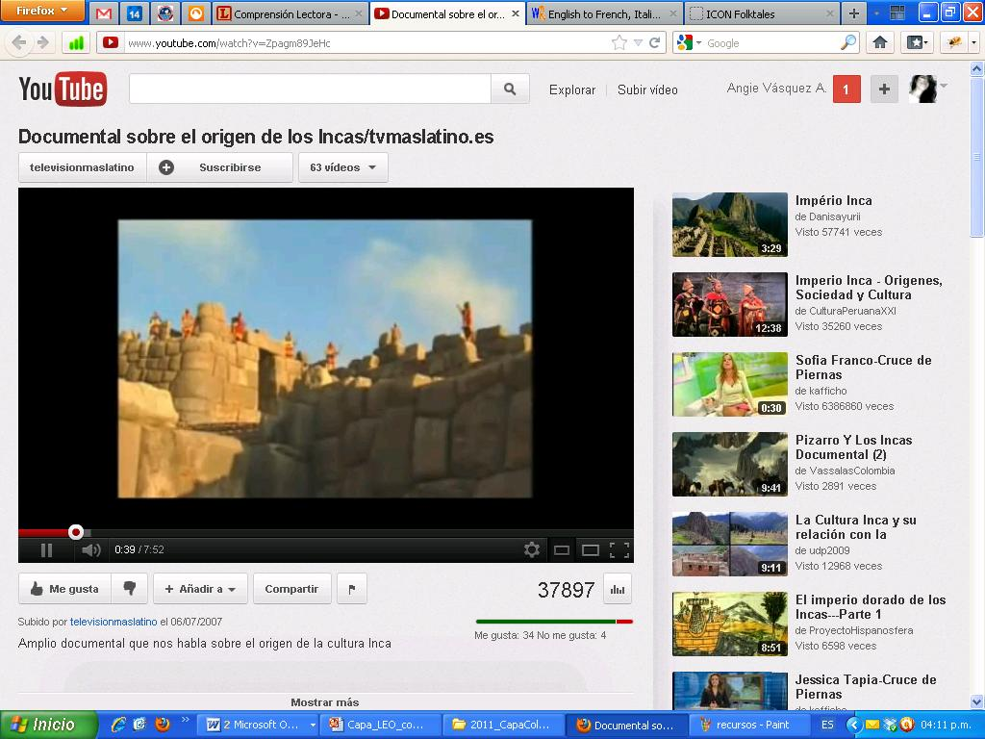

Slide 11
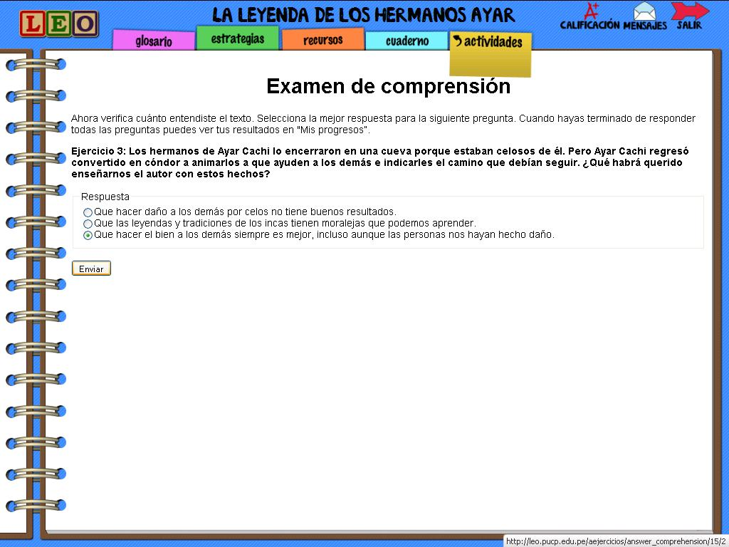

Slide 12
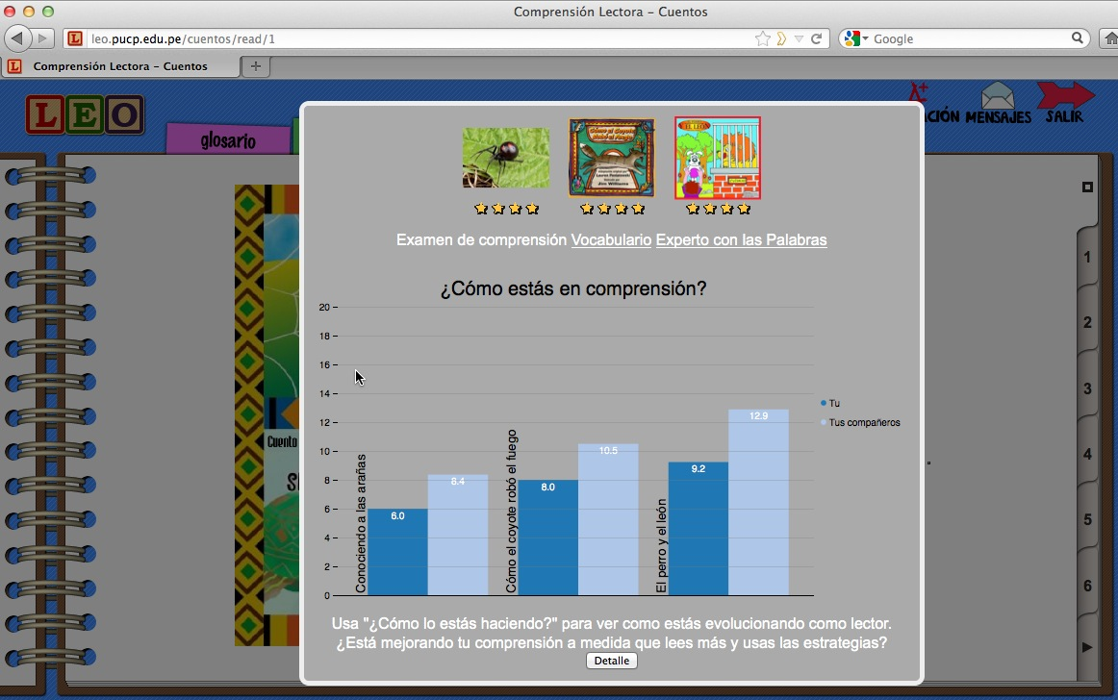

Slide 13
Características del estudio
Participantes
4to, 5to, 6to
1 aula por grado (otra aula control)
Aplicación
Docente Comunicación aplica LEO
Laboratorio del colegio
Evaluación
Evaluación antes y después
Acompañamiento docente

Slide 14
Compromisos de parte de la IE
Dos aulas (mín. 20 estudiantes) de 4to, 5to y 6to grado de primaria: seleccionar una que usará LEO y otra que no.
Docente de dichas aulas serán capacitados y aplicarán el programa dentro del horario de comunicación.
Aplicación: 18 semanas (16 del programa y 2 de evaluación).
Laboratorio con una computadora por estudiante que cumpla requerimientos técnicos.

Slide 15
Beneficios para la IE
Capacitación a los docentes participantes.
Acceso al entorno virtual (durante el estudio y al año siguiente).
Aplicación del entorno con estudiantes de 4to, 5to y 6to de primaria.
Acompañamiento técnico y pedagógico en todas las sesiones con el programa y reuniones periódicas con la docente.
Resultados del estudio con recomendaciones para mejorar la comprensión de lectura de los estudiantes participantes, al finalizar el proyecto.

Slide 16
Requerimientos técnicos
Programas instalados
  Adobe Flash Player
  Firefox 4.0 o más actualizado instalado
Recursos
  Resolución de pantalla de 1024 por 768
  Audífonos (de ser posible con micrófonos)
Conexión a Internet: conexión dedicada (exclusiva del colegio).
Velocidad de la conexión: por cada 15 computadoras, una conexión de 2Mbps.

Slide 17

¡Esta presentación ha terminado!

